Slide 1
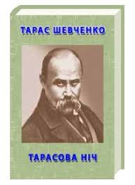
Робота проектного етапу Всеукраїнського інтерактивного конкурсу Малої академії наук «МАН - Юніор Дослідник» у номінації «Історик-Юніор» Історичне підґрунтя творчості Тараса Григоровича Шевченка (на прикладі відомого твору Шевченка «Тарасова ніч»)
Роботу виконувала:
Іванець Юлія Анатоліївна
учениця 10 класу (32 групи)
Білоцерківського колегіуму
м. Біла Церква, Київська область
Науковий керівник:
Махаринська Оксана Петрівна

Slide 2
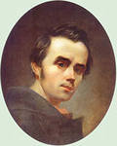
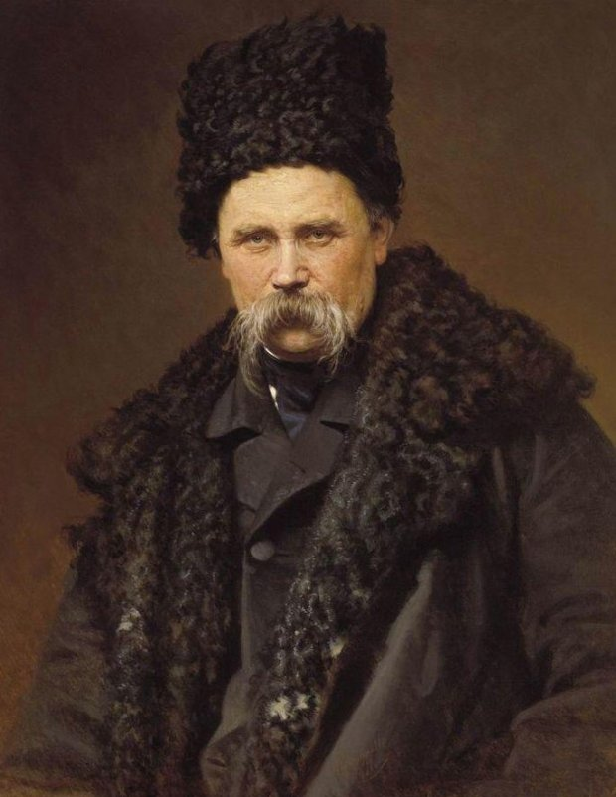
Т. Г. Шевченко (1814 – 1861)

Slide 3
Тарас Шевченко — геній української літератури. Його твори різноманітні та художньо довершені, їх тематика охоплює усі сторони життя нашого народу. У своїх віршах, баладах, поемах Великий Кобзар оповідає про історію козацтва, розмірковує над сенсом буття людини, над долею Батьківщини, зображує романтичні чарівні події та реальні історичні, розповідає про долю простих людей та долі цілих держав.

Slide 4
Без історичної пам’яті немає майбутнього. Події минулих часів мають бути взірцем, уроком для сучасного життя, оскільки ми можемо подивитися на них відсторонено, з більшою об’єктивністю, зробити правильні висновки. Саме тому без перебільшення величезне значення відіграють твори на історичну тематику.
Актуальність теми:

Slide 5
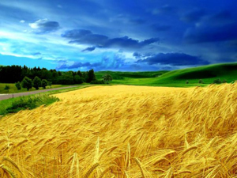
Мета роботи:
Полягає в тому, що історичних оборонців
українського народу потрібно пам'ятати,
шанувати… До минувшини українського народу, його зламних періодів неодноразово звертався і Т. Г. Шевченко.

Slide 6
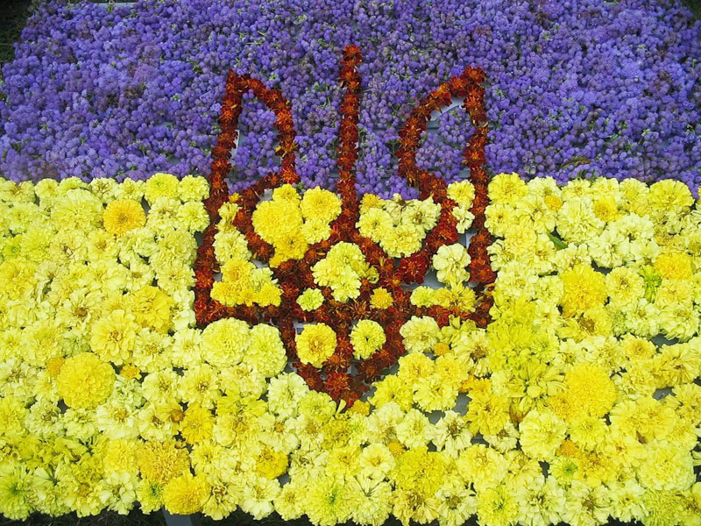
Об’єкт дослідження: полягає в досліджені історичної творчості Тараса Григоровича Шевченка
Предмет дослідження: полягає в досліджені та аналізі творчості Тараса Шевченка на прикладі твору «Тарасова ніч»

Slide 7
Мета твору: Змалювання великого селянсько-козацького повстання, що відбулося в 1630 році в Україні.

Slide 8
«Тарасова ніч» — це історична пісня про далеке героїчне минуле, про перемогу козаків під проводом Трясила над ворогом. Тому народ і уславлює вірних захисників неньки України, завдяки яким має волю, віру і щастя.

Slide 9
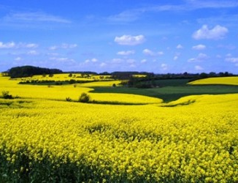
ІСТОРИЧНЕ ПІДГРУНТТЯ
Події відбувались під Переяславом навесні 1630 р. під час національно-визвольної війни під проводом Тараса Трясила. Військові дії поширювалися по всій Україні, але головні сили отаборилися між річками Альта і Трубіж. Польськими військами керував ненависник козаків, коронний гетьман Конецпольський та його помічник-головоріз Лащ (на шляху до Переяслава він вирізав кілька сіл і містечок не жаліючи ні жінок, ні дітей, ні священників), на чолі ж повстанського (козацько-селянського) війська стояв Тарас Федорович. Бої між військами точилися два-три тижні. Хоч за повстанцями і була чисельна перевага, але у поляків все військо було добре озброєне і були гармати та гаківниці.

Slide 10
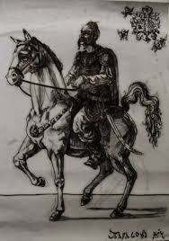
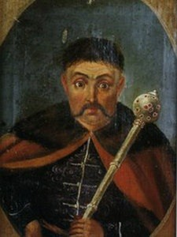
Тарас Федорович (Трясило)

Slide 11
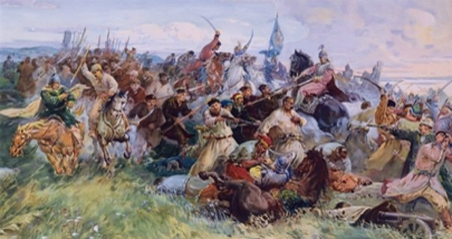
Лягло сонце за горою,
Зірки засіяли,
А козаки, як та хмара,
Ляхів обступали.
Як став місяць серед неба,
Ревнула гармата,
Прокинулись ляшки-панки —
Нікуди втікати!
Прокинулись ляшки-панки
Та й не повставали.
Зійшло сонце — ляшки-панки
Покотом лежали.

Slide 12
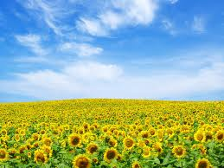
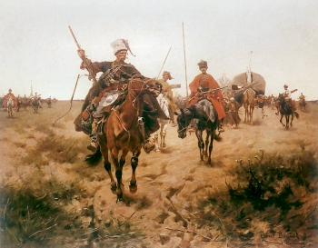
Розгромивши вночі польський табір козаки поперетягували гармати і гаківниці до свого обозу, недобитки-жовніри тікали. А самому Конецьпольському чудом вдалося врятуватися.
Річ Посполита
оголосила про
перемир’я, і
пішла на значні
поступки
козацтву.

Slide 13
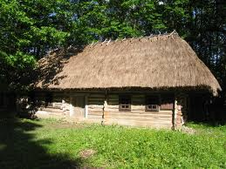
ВИСНОВОК
Отже, робота над цим проектом дала змогу поглибити знання з творчості Т.Г. Шевченка та історичні теми які він заторгував у своїх творах

Slide 14
Дякуємо за увагу!

